Slide 1
Бюджетное образовательное учреждение дополнительного образования
города Омска «Городской детский (юношеский) центр»
ПСИХОЛОГО-ПЕДАГОГИЧЕСКИЕ АСПЕКТЫ
в деятельности педагога дополнительного
образования.
Выполнил: педагоги дополнительного
образования: Нейланд В.Б.

Slide 2
Задача формирования разносторонней, гармоничной творческой личности, которую ставит перед педагогом общество и государство, необыкновенно сложна.
Следовательно выполнить ее может, только педагог, обладающий определенными профессиональными и личностными качествами: высоким уровнем интеллекта, общей культуры, и нравственности, профессионально-педагогического мышления, способности к саморазвитию, и любви к детям.

Slide 3
Педагог в своей работе должен использовать все аспекты психолого-педагогической деятельности:
научный, прикладной, практический.
Профессиональная успешность педагога во многом зависит от совокупности его психологических и психофизиологических особенностей и уровня эмоциональной устойчивости. Особое значение приобретают требования к подготовке педагога ДО, уровню его профессионализма и компетенции.

Slide 4
Профессиональная компетенция является необходимой составляющей профессионализма. К основным составляющим профессиональной компетентности относятся: - интеллектуально-педагогическая; - коммуникативная; - информационная; - рефлексивная, - психологическая и др..

Slide 5
Психологическую компетентность педагога можно определить как комплекс навыков, свойств человека, его психологической грамотности, способствующих эффективному выполнению его профессиональной деятельности, разрешению сложностей и проблем, возникающих в деятельности.

Slide 6
Практика показывает, что необходимо расширить психолого-педагогическую подготовку специалиста ДО. Педагог должен уметь творчески сотрудничать, как с детьми, так и с родителями, и с коллегами по работе; грамотно решать конфликтные ситуации. А для этого необходимо усвоить определенный уровень теоретических знаний и практических навыков поведения в конфликтных ситуациях. Разработать необходимые рекомендации по упреждению и разрешению конфликтных ситуаций, по формированию благоприятного морально-психологического климата.

Slide 7
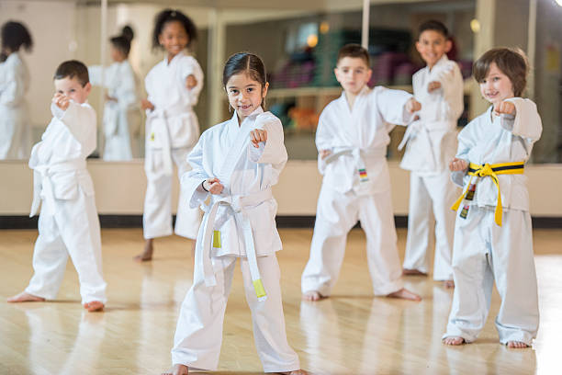
Спасибо за внимание!

